Slide 1
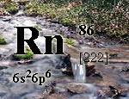
Радон – друг или враг?
Сигаева В.В., учитель физики

Slide 2
Эрнест Резерфорд (1871-1937гг.)

Slide 3
Процесс образования изотопов радона

Slide 4
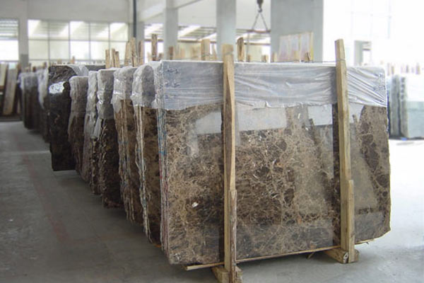
Источники радона

Slide 5
Концентрация радона в воздухе зависит в первую очередь от:
1. Геологической обстановки - так граниты и уголь, в которых много урана, являются активными источниками радона, в тоже время над поверхностью морей радона мало. Перед землетрясениями наблюдается повышение концентрации радона в воздухе, благодаря более активному обмену воздуха в грунте ввиду роста микросейсмической активности;
2. От погоды (во время дождя микротрещины, по которым радон поступает из почвы, заполняются водой. Снежный покров также препятствует доступу радона в воздух).

Slide 6
Поступление радона в дом

Slide 7
Концентрация радона в помещениях

Slide 8
Доза внутреннего облучения

Slide 9
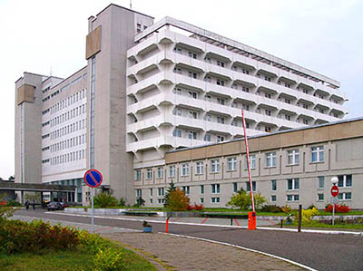
санатории

Slide 10
Радоновые ванны

Slide 11
Радон используют для лечения заболеваний:
1)Центральной нервной системы
2)Опорно-двигательного аппарата
3)Половых органов
4)Сердечно - сосудистой системы

Slide 12
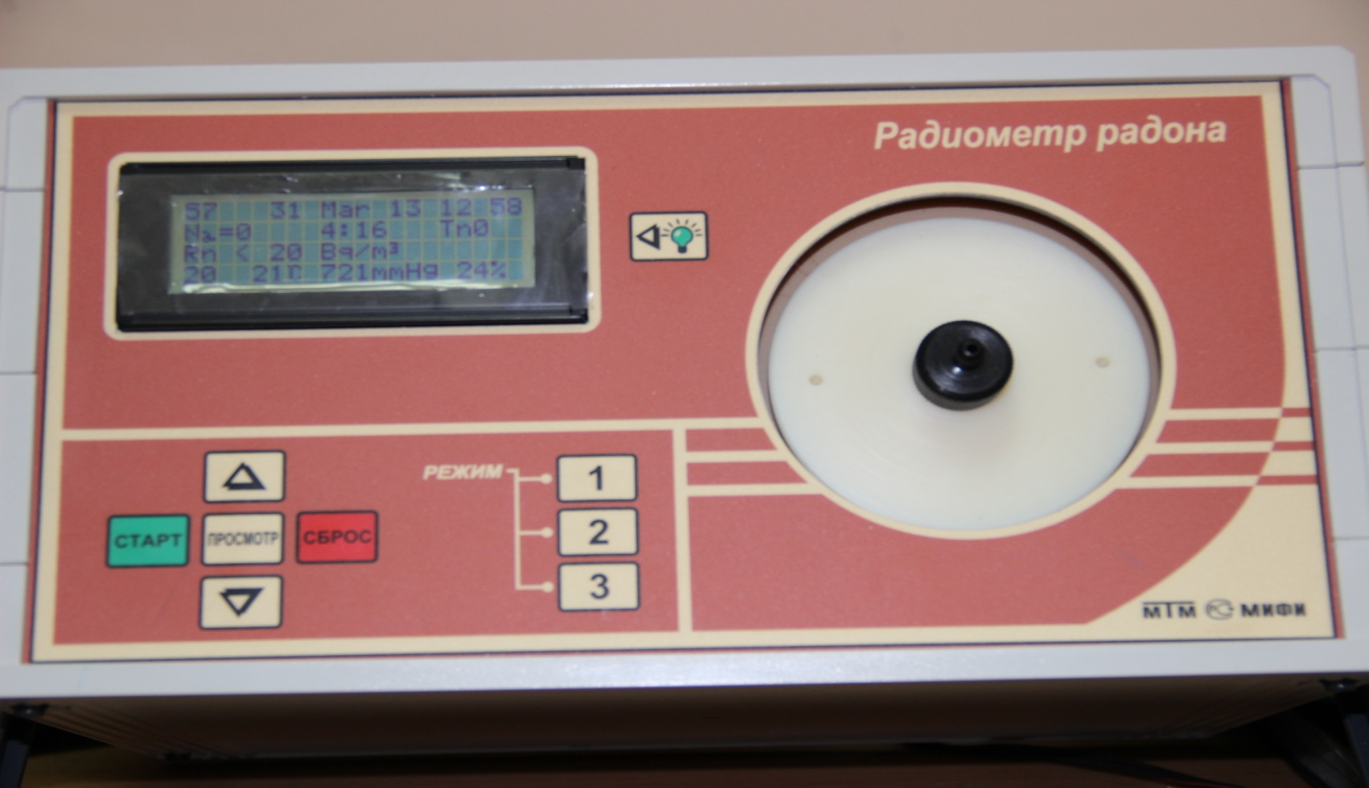
Прибор для измерения объемной активности радона РРА-01М-03

